Slide 1

Struktur Bangunan Rendah-07
Merancang Pondasi oleh: M. Agung Wahyudi, ST.MT.

Slide 2
Pengertian Pondasi
Elemen struktur bangunan yang penghubung bangunan dengan tanah, sehingga tanah menerima beban mati, beban hidup dan beban lateral, membagi beban bangunan ke tanah sesuai daya dukung tanah serta dapat menjamin kestabilan bangunan

Slide 3
Merancang Pondasi
Dilihat dari kedalamannya, ada 2 jenis pondasi yaitu:
Pondasi dangkal
Pondasi dalam
Dilihat dari area pemikulan bebannya, ada 4 jenis pondasi:
Pondasi titik
Pondasi menerus
Pondasi kombinasi
Pondasi Khusus

Slide 4
Merancang Pondasi
Penentuan jenis pondasi harus memperhatikan:
Berat sendiri struktur & konstruksi bangunan
Ketinggian bangunan
Beban fungsi dari aktivitas di dalam bangunan
Kondisi tanah tempat bangunan akan didirikan
Untuk menentukan jenis pondasi, harus diketahui kondisi tanah dengan melakukan Tes Sondir.

Slide 5
1. Pondasi Dangkal
Adalah pondasi dengan kedalaman tidak lebih dari ketinggian 1 lantai atau antara 0-2/3 m.
Digunakan pada bangunan pada kondisi tanah bagus
Atau pada bangunan yang tidak tinggi.
Pada kondisi tanah bagus, pondasi dangkal bisa digunakan untuk bangunan s/d 4 lantai.
Tapi pada kondisi tanah yang jelek, walau hanya 1 lantai tetap harus menggunakan pondasi dalam.

Slide 6
2. Pondasi Dalam
Adalah pondasi yang mencapai kedalaman tertentu akibat kondisi tanah yang kurang baik atau beban bangunan yang sangat besar.
Digunakan pada bangunan pada kondisi tanah bagus
Atau pada bangunan yang tidak tinggi.
Pada kondisi tanah bagus, pondasi dangkal bisa digunakan untuk bangunan s/d 4 lantai.
Tapi pada kondisi tanah yang jelek, walau hanya 1 lantai tetap harus menggunakan pondasi dalam.

Slide 7
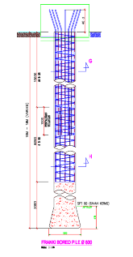
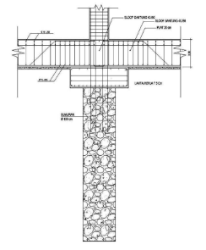
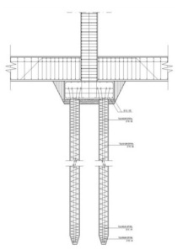
Contoh pondasi dalam:
Pondasi sumuran
Pondasi tiang pancang
Pondasi bor pile
Pondasi straus dll

Slide 8
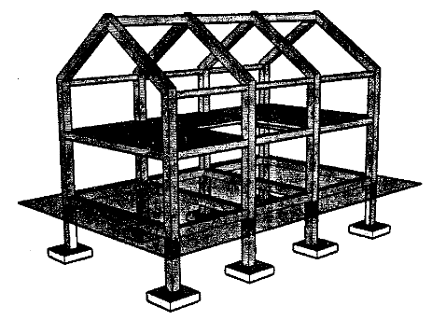
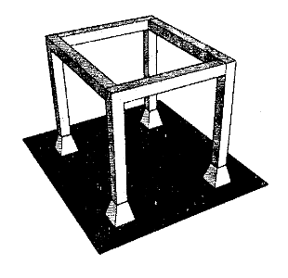
1. Pondasi Titik
Adalah pondasi yang menopang beban setempat.
Beban setempat tsb berasal dari kolom yang meneruskan beban secara linier ke bawah.
Bisa berwujud pondasi umpak & foot plate (pondasi dangkal) atau tiang pancang (pondasi dalam)

Slide 9
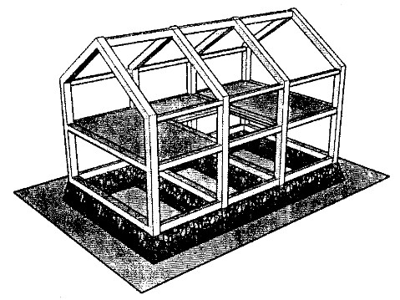
2. Pondasi Menerus
Adalah pondasi yang menopang beban menerus.
Beban menerus ini disalurkan oleh dinding baik dinding struktur/pemikul (bearing wall), dinding geser (shear wall) atau dinding non struktural yang punya beban tinggi (seperti dinding batubata).
Wujudnya bisa berupa pondasi batukali memanjang atau pondasi plat beton yang dipanjangkan.

Slide 10
3. Pondasi Gabungan
Adalah penggunaan beberapa jenis pondasi yang berbeda pada satu bangunan.
Misalkan kolom menggunakan pondasi titik plat beton & dinding menggunakan pondasi menerus batu kali.

Slide 11
4. Pondasi Khusus
Adalah pondasi yang bentuknya disesuaikan dengan kondisi pembebanan, fungsi khusus atau daya dukung tanah setempat.
Misalkan :
Bangunan dengan beban ekstra
Kondisi tanah sangar jelek
Fungsi khusus (misal: R.mesin)
Pondasi khusus juga digunakan untuk mengurangi penggunaan pondasi yang tidak perlu

Slide 12
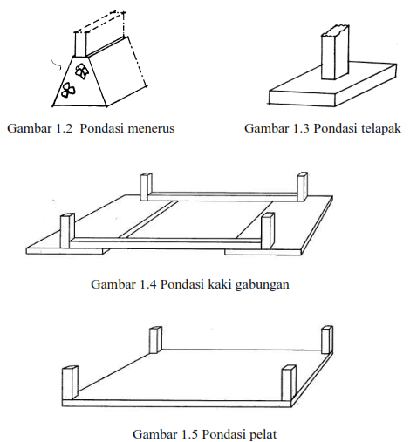
Jenis-jenis Pondasi

Slide 13
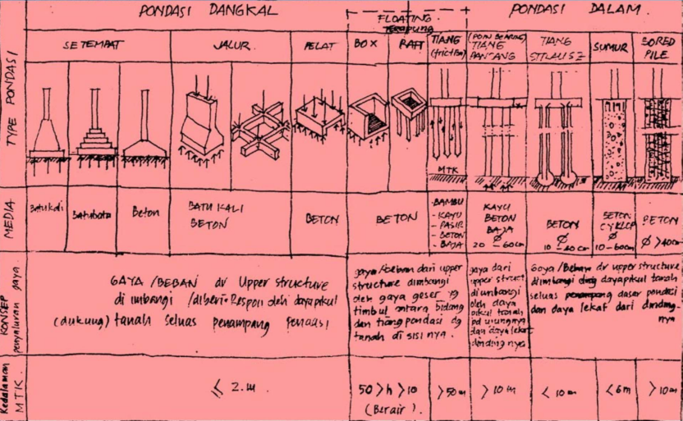
Jenis-jenis Pondasi

Slide 14
Material Pondasi
Bambu & kayu (friction)
Batubata
Batu kali
Besi/baja
Beton/beton bertulang

Slide 15
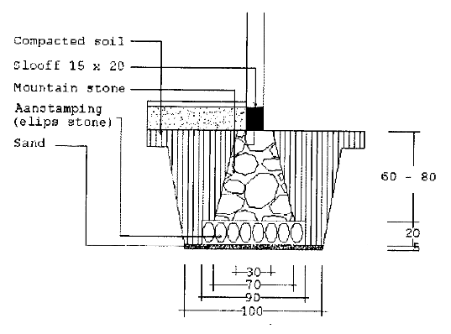
Pondasi batu kali

Slide 16
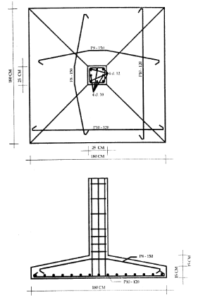
Pondasi plat beton

Slide 17
Denah Pondasi
Dalam gambar denah pondasi harus tergambar:
Kolom
Balok sloof
Tampak atas pondasi
Dimensi pondasi & jarak antar pondasi
Nama /nomor pondasi
Notasi nomor gambar detail pondasi

Slide 18
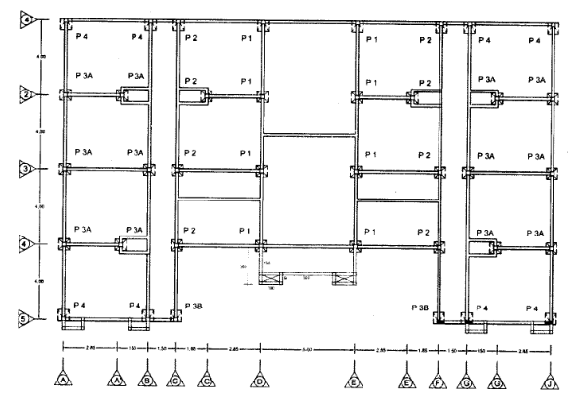
Denah Pondasi

